Slide 1


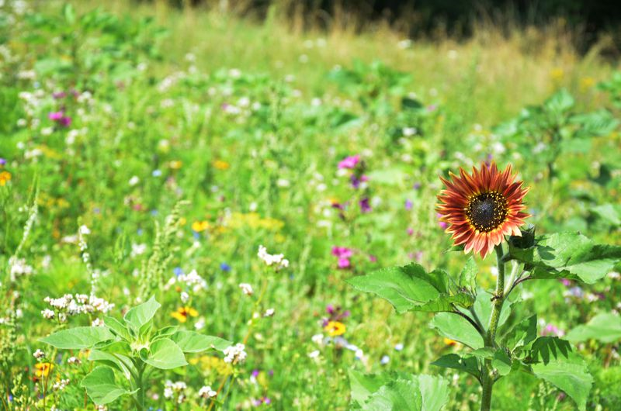

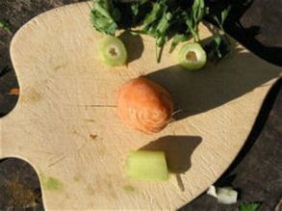
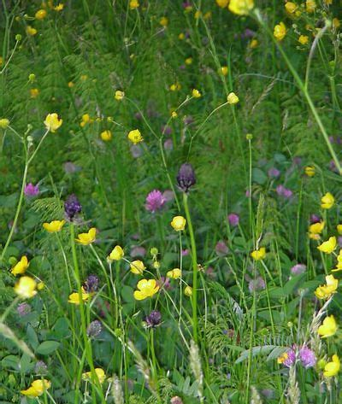
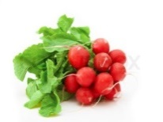
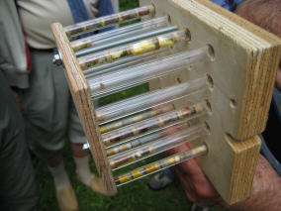
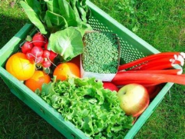
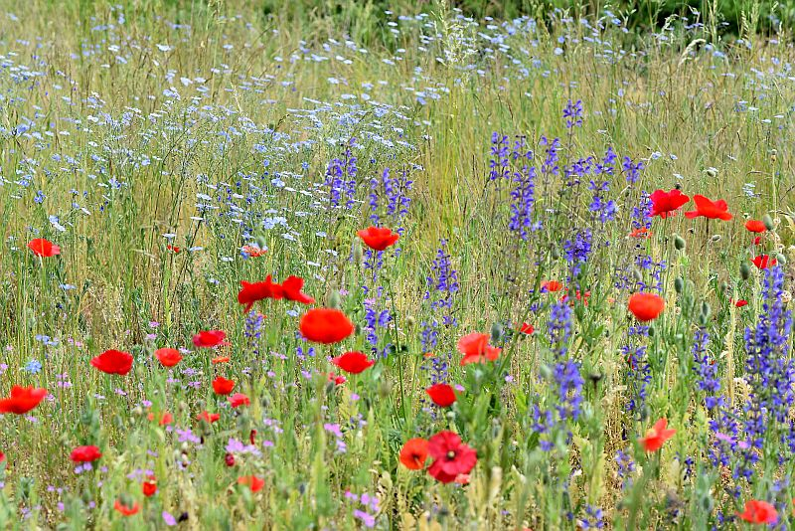
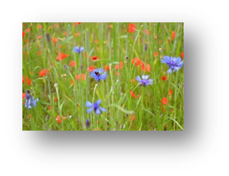

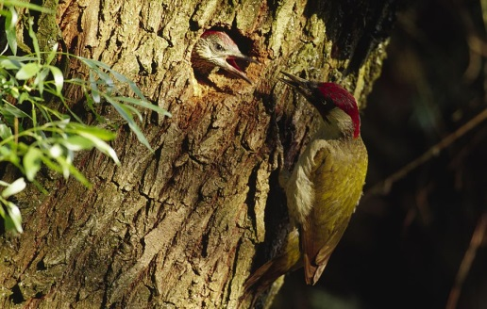
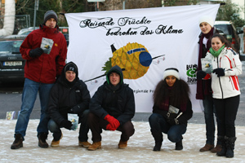

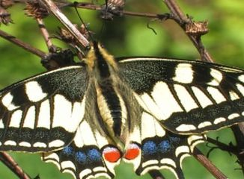
mit dem Bund Naturschutz unterwegs in der Natur
Klimafrühstück und
gesunde Ernährung
Können wir uns gesund ernähren und trotzdem die Umwelt schonen? Wie unser Essen das Klima beeinflusst. Was hat der Regenwald mit unserem Essen zu tun? Wo liegt eigentlich Südafrika? Was wächst zu welcher Jahreszeit? Wieviel Verpack- ung braucht der Mensch? Zucker - Schock: Wo sind die Süßmacher versteckt? Frühstück ganz anders planen!
Weitere
Themen
Ist das gewünschte Thema nicht dabei – kein Problem. Auch Themen zu Bionik , Welt der Ameisen, Wildkräuter und mehr warten auf Euch!
Lärm
Was sind Schallwellen?
Was macht Lärm mit unseren Ohren? Wir testen Gehörschutz,
messen unseren und fremden Krach
Macht Lärm uns wirklich Stress ?
Das wollen wir Euch natürlich beweisen und bringen hierzu unseren Lärmkoffer mit .…..
Energie – Geheimnisse
Welche Auswirkungen haben Klimaveränderungen auf unser Leben? Was haben wir mit dem Treib hauseffekt zu tun? Wo können wir Energie ein - sparen und durch erneuerbare Energien einset - tzen? Was können wir in der Schule oder zu Hause tun, um klimafreundlicher zu werden?
Abfall/Recycling Je früher Kinder damit vertraut sind, desto besser. Wir stellen den Kindern lehrreiche, spannende und spielerische Methoden zur Seite. Bevor wir Müll sortieren müssen – sollten wir ihn vermeiden, deshalb gehen wir nur mit dem Einkaufskorb und achten beim Einkauf auf die Verpackung. Papier schöpfen kann ergänzend ge-
bucht werden.
Die kostenlosen Umweltbildungsangebote des BUND Naturschutz in Zusammenarbeit mit dem Amt für Umwelt- und Verbraucherschutz können Sie nachstehend buchen!
Das wilde Klassenzimmer
2019
FRAGEN SIE UNS
Bund Naturschutz in Bayern e.V.
Kreisgruppe Aschaffenburg
Danziger Str. 1
63739 Aschaffenburg
Tel. 06021/24994 (von 8-12 Uhr)
aschaffenburg@bund-naturschutz.de
www.aschaffenburg.bund-naturschutz.de

Slide 2

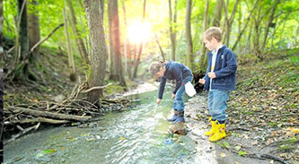
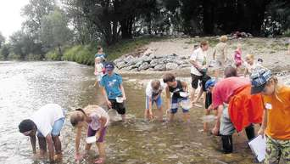
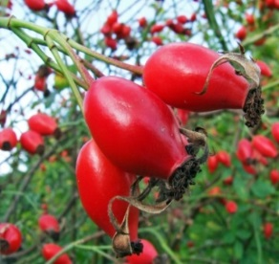
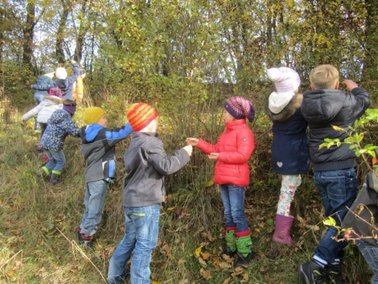
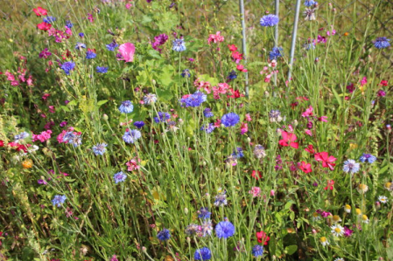
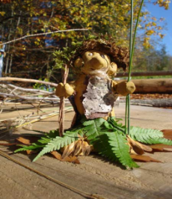
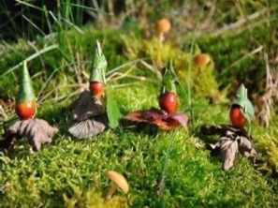
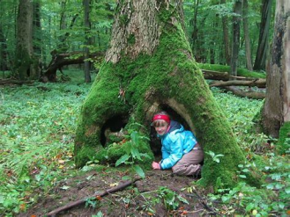
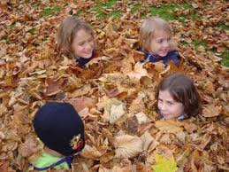
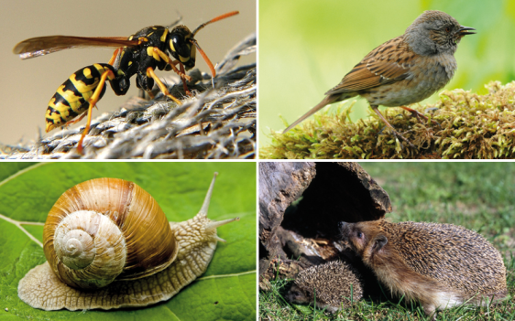
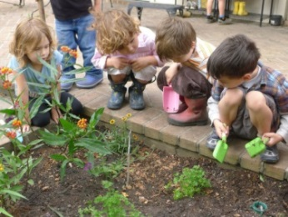
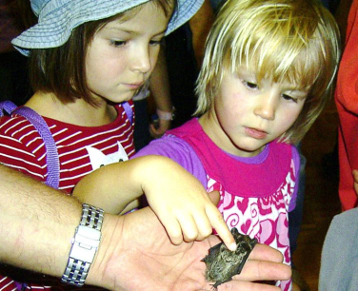
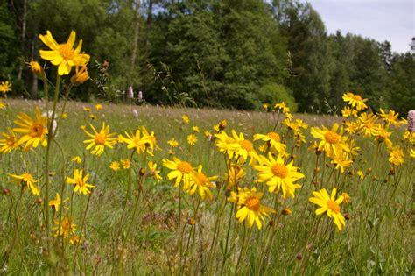
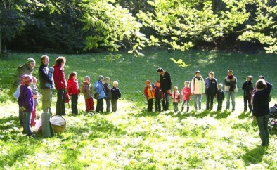
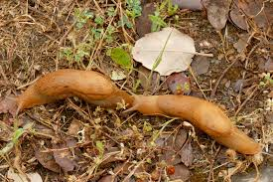
BUND NATURSCHUTZ
Kreisgruppe Aschaffenburg
und das wilde Klassenzimmer“
Wilde Wiesen –
hautnah erleben
Was wächst und krabbelt in der Wiese? Welche Tiere leben bevorzugt wo und warum? Wir gehen als Forscher mit Becherlupen auf die Suche nach kleinen Wiesentieren. Was ist Bestäubung und
wie werden Samen verbreitet? In den Streuobst- wiesen gibt es viel zu entdecken.
Blühwiesen anlegen –
für Bienen und Insekten
Wir unterstützen Sie beim Anlegen von Wiesen mit heimischen Wildblumen. Kinder bekommen einen direkten Bezug zu Wertigkeit und Schön-
heit der Natur , zu Wildbienen und Insekten. Zum Abschluss gestalten wir unser eigenes, klei- nes Wildbienenhäuschen.
Hecken-Vielfalt Ist eine Hecke nur ein unordentliches Gestrüpp am Wegesrand? Was kann man hier essen und was besser nicht? Wer pflanzt die meis- ten Hecken und wie ? Und wer wohnt hier im Winter? Wir erzählen Euch von springenden Kräutern und fliegenden Früchten.
Faszinierende Unterwelt Dem Boden auf den Grund gehen mit seiner
Vielfalt an Lebewesen. In einer Handvoll Erde leben Milliarden von Organismen. Wir schauen, wer uns vor dem Ertrinken im Laub der Vor- jahre im Totholz bewahrt hat. Wir lernen un- terschiedliche Bodentypen kennen. Und all die kleinen Bewohner schauen wir uns live in 3D im Stereomikroskop an!
Oder wir untersuchen unterschiedliche Erdbö- den mit einfachen Mitteln auf ihre Filterwir- kung, ihre Humuskonzentration und ihre Was- serkapazität.
Viel
Wasser-
Forscher
Wer wohnt am und im Gewässer und warum? Was haben die vielen Lebewesen im Bach mit unserem Trinkwasser zu tun? Kommt unser Wasser aus dem Wasserhahn? Wann ist Wasser wirklich schmutzig? Wir sammeln Tiere im Gewässer und bestimmen einen Saprobien- index zur Fest -stellung der Gewässergüte.
Landart, wilde Kunst und
In Wald, Hecke und Wiese unterwegs sein. Wir erwecken aus Naturmaterialien Geschichten zum Leben, bauen Vogelnester, rühren Naturfarben an, malen Himmelsbilder, weben Teppiche aus Naturmaterialien, Kosmetik ganz ohne Chemie – einfach selber machen!
Wald erleben
als Naturladen für Holz, Beeren,
Nüsse, Pilze, Kräuter, Wild und
Heilplanzen. Erholungs- und Le-
bensraum für Tier und Mensch.
Stopp für Erdrutsche. Luftfil- ter und Sauerstofflieferant.
Der Wald ist also tatsächlich mehr als lauter Bäume und beim nächsten Spaziergang steigt der Duft von feuchtem Moos wieder in die Nase …..

